Slide 1

网上书店数据库
期中汇报
邵彦骏 张涵秋 刘洛侃

Slide 2

Contents
01
02
03
04
需求分析
模型图
功能划分
Q&A

Slide 3
需求分析
/01

Slide 4
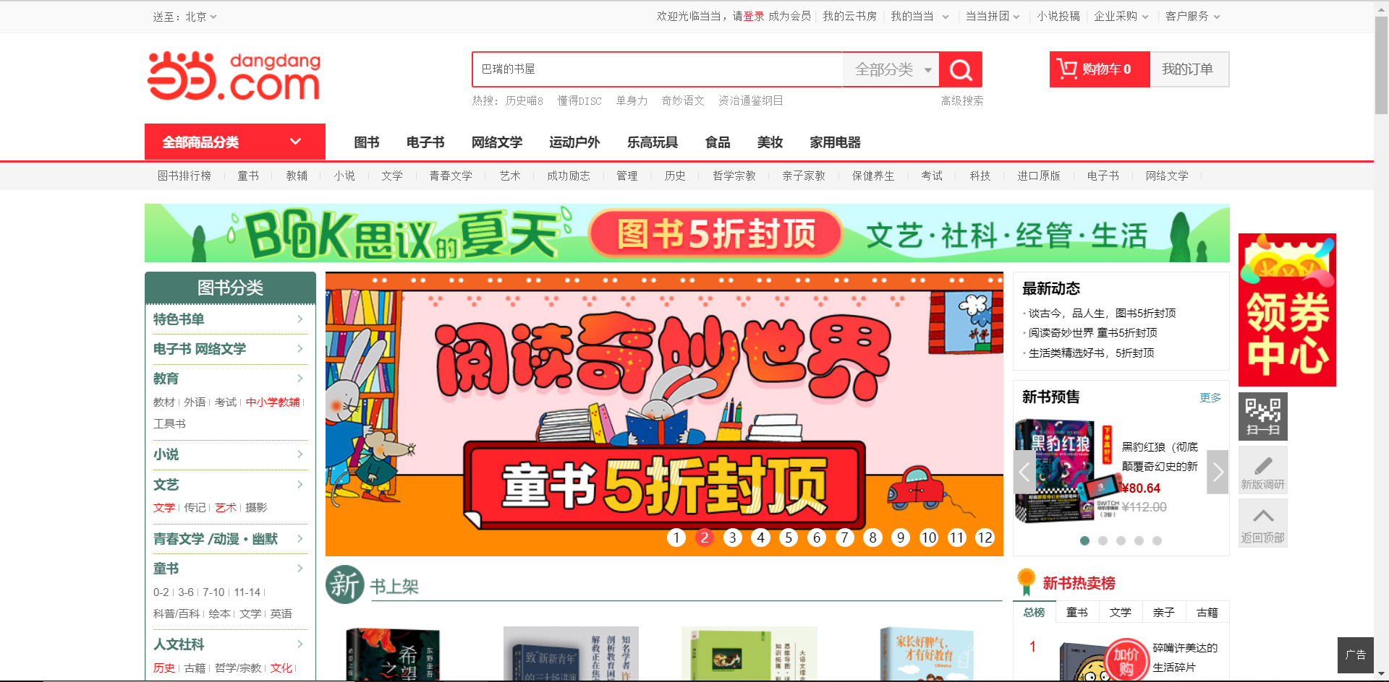
需求分析
随着互联网技术的发展与普及，传统的线下图书销售已经无法满足当今人类快节奏、低成本的消费需求，诸如“当当网”、“孔夫子旧书网”等新模式的在线图书网站代替书城、书局等传统销售方式，逐渐步入现代市民的生活。
在这样一个电子商务盛行的时代，为扩大网上书城的知名度，提高客户量，创造可观的经济效益，不仅需要人性化的前端外观设计，同时也需要与后端高并发、系统化、模块化的数据库系统设计密不可分。因此，本数据库课程团队将会设计网上书店数据库MyBookDB，作为课程项目提交。

Slide 5
需求分析
01.图书信息
02.管理员界面
书号、书名、作者、定价、出版社、出版时间、版本号，作者-译者信息，分类信息，出版社的信息。
订单信息、销售记录（流水号、日期、会员编号、书号、价格、数量、目的地），管理员账户
03.用户界面
04.其他
用户名、姓名、联系电话、e-mail、地址、密码，分为会员与非会员两种类型，筛选器分类查找，购物车
有趣的主页，新书推荐，个性化推荐

Slide 6
模型图
/02
数据流图
数据字典
E-R图

Slide 7
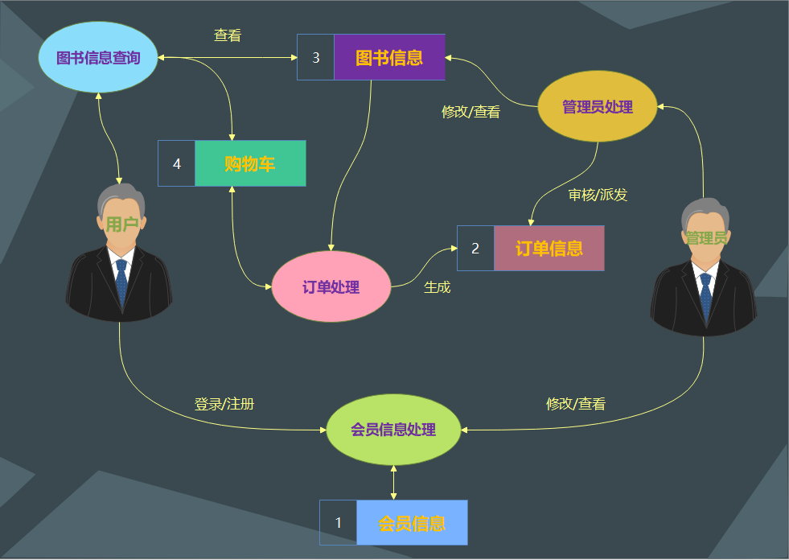
数据流图

Slide 8
数据字典
01
03
会员
{用户名，管理员的唯一编号，char(30)}
{管理员姓名，varchar(10)}
{登陆密码，char(128)}
订单信息
{用户名，用户的唯一编号，char(30)}
{会员姓名，varchar(10)}
{性别，ENUM(“男”, ”女”, ”保密”)}
{手机号码，varchar(20)}
{email，varchar(30)}
{地址编号，int(4)，AUTO_INCREMENT}
{地址，varchar(50)}
{登陆密码，char(128)}
{会员，ENUM(“是”, ”否”)}
{订单号，唯一确定订单的编号，char(10)}
{订单日期，DATETIME}
{收货人姓名，varchar(10)}
{收货人手机，varchar(20)}
{收货人地址，varchar(50)}
{发货状态，ENUM(“未发货”, ”已发货”)}
{图书编号，char(20)}
{订购数量，int(4)}
{单价，decimal}
{购物车编号，唯一标识购物车的编号，int(4)，AUTO_INCREMENT}
{图书编号，char(20)}
管理员
购物车
02
04

Slide 9

数据字典
05
07
{图书类别编号，唯一标识分类的编号，int(4)，AUTO_INCREMENT}
{类别，varchar(10)}
{图书子类编号，唯一标识子类的编号，int(4)，AUTO_INCREMENT}
{子类，varchar(10)}
图书信息
出版社信息
{作者/译者编号，唯一标识作者/译者的编号，int(4)，AUTO_INCREMENT}
{作者/译者名字，varchar(30)}
{作者/译者，SET(“作者“，”译者”)}
{图书编号，唯一标识图书的编号，char(20)}
{图书名，varchar(30)}
{图书图片，longblob}
{图书简介，TEXT}
{出版时间，DATETIME}
{版本号，char(30)}
{出版社编号，int(4)}
{作者/译者编号，int(4)}
{图书类别编号，int(4)}
{图书子类编号，int(4)}
{销售量，int(4)}
{库存量，int(4)}
{单价，decimal}
{会员单价，decimal}
{出版社编号，唯一标识出版社的编号，int(4)，AUTO_INCREMENT}
{出版社，varchar(30)}
{出版社地址，varchar(50)}
{出版社email，char(30)}
{出版社联系方式，varchar(20)}
作者/译者
分类信息
06
08&09

Slide 10
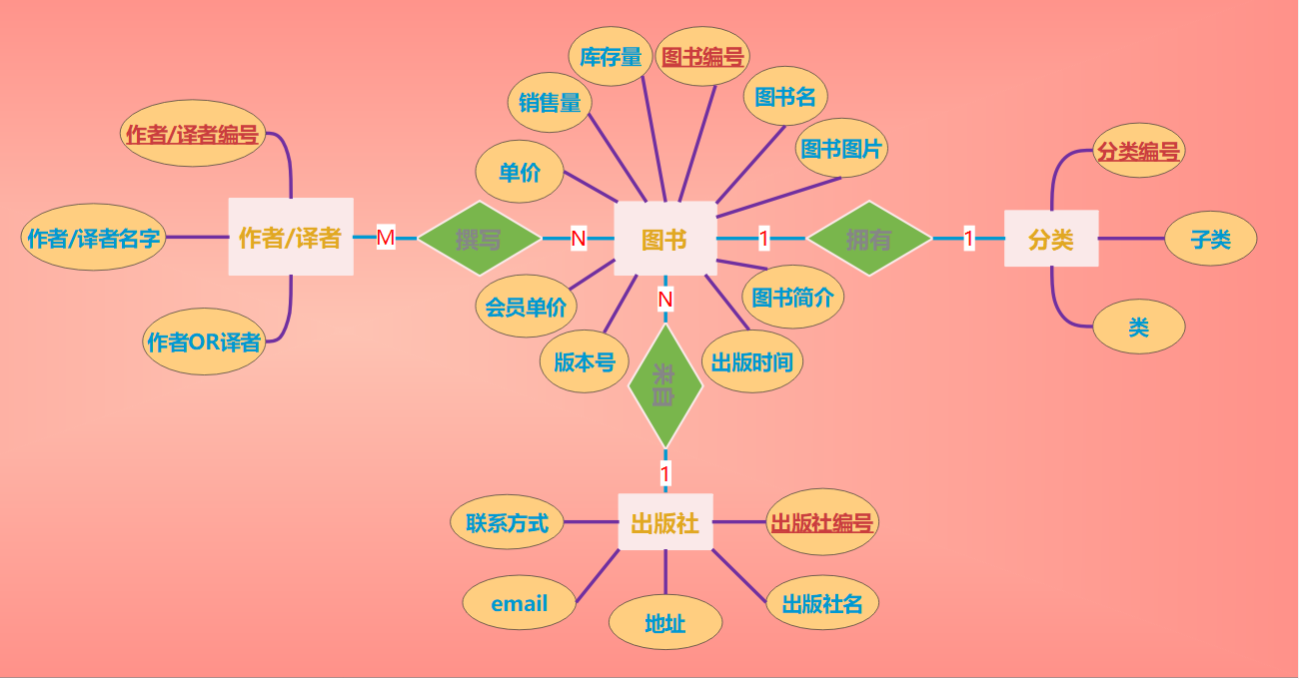
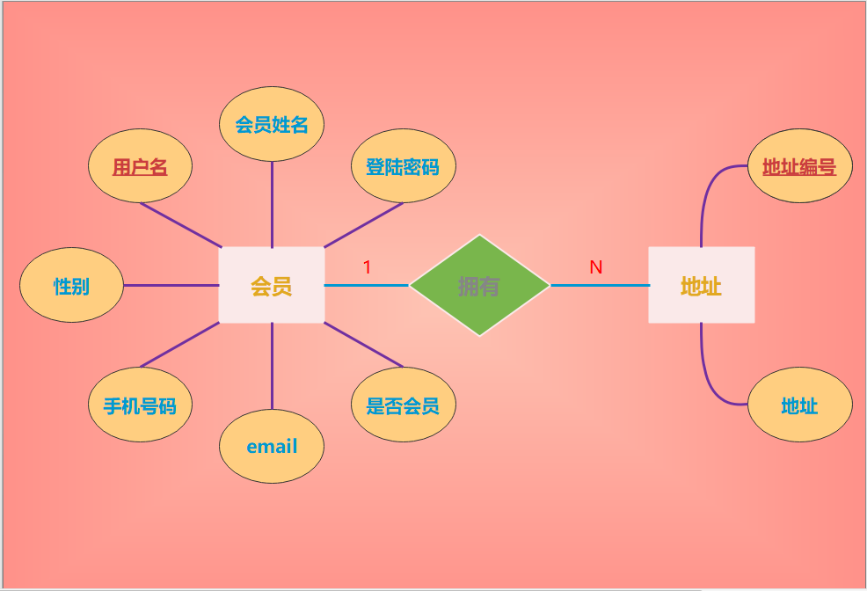
E-R图
02.图书信息
Copy paste fonts. Choose the only option to retain text……
01.会员信息
02.Text here
Copy paste fonts. Choose the only option to retain text……

Slide 11
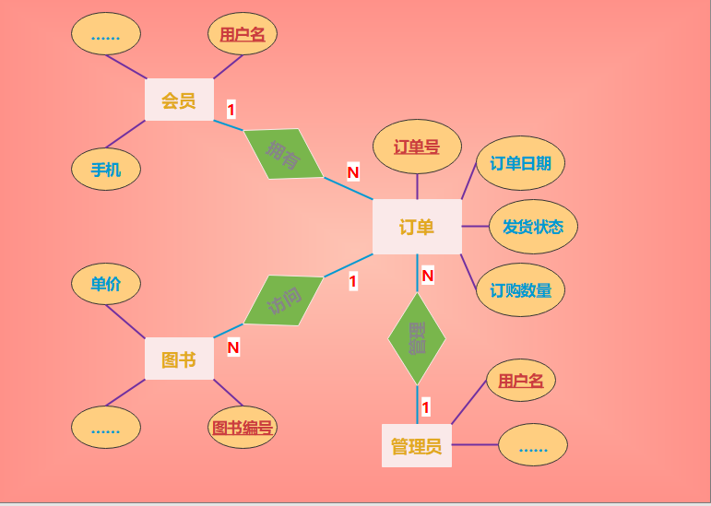
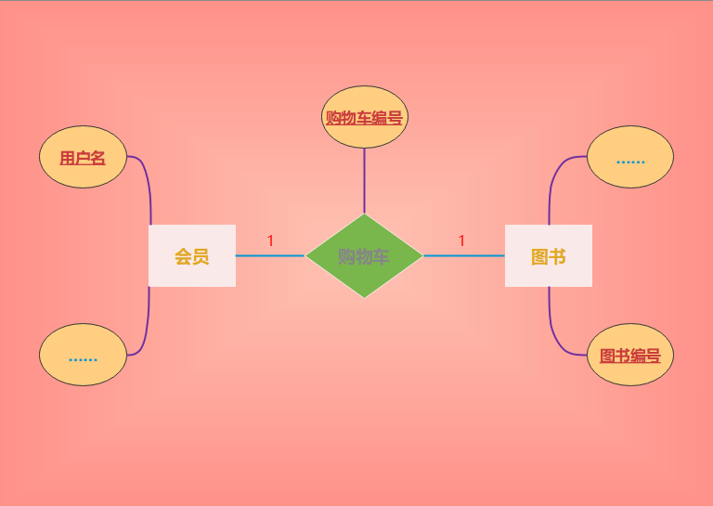
E-R图
04.订单信息
Copy paste fonts. Choose the only option to retain text……
03.购物车
Copy paste fonts. Choose the only option to retain text……
02.Text here
Copy paste fonts. Choose the only option to retain text……
n

Slide 12
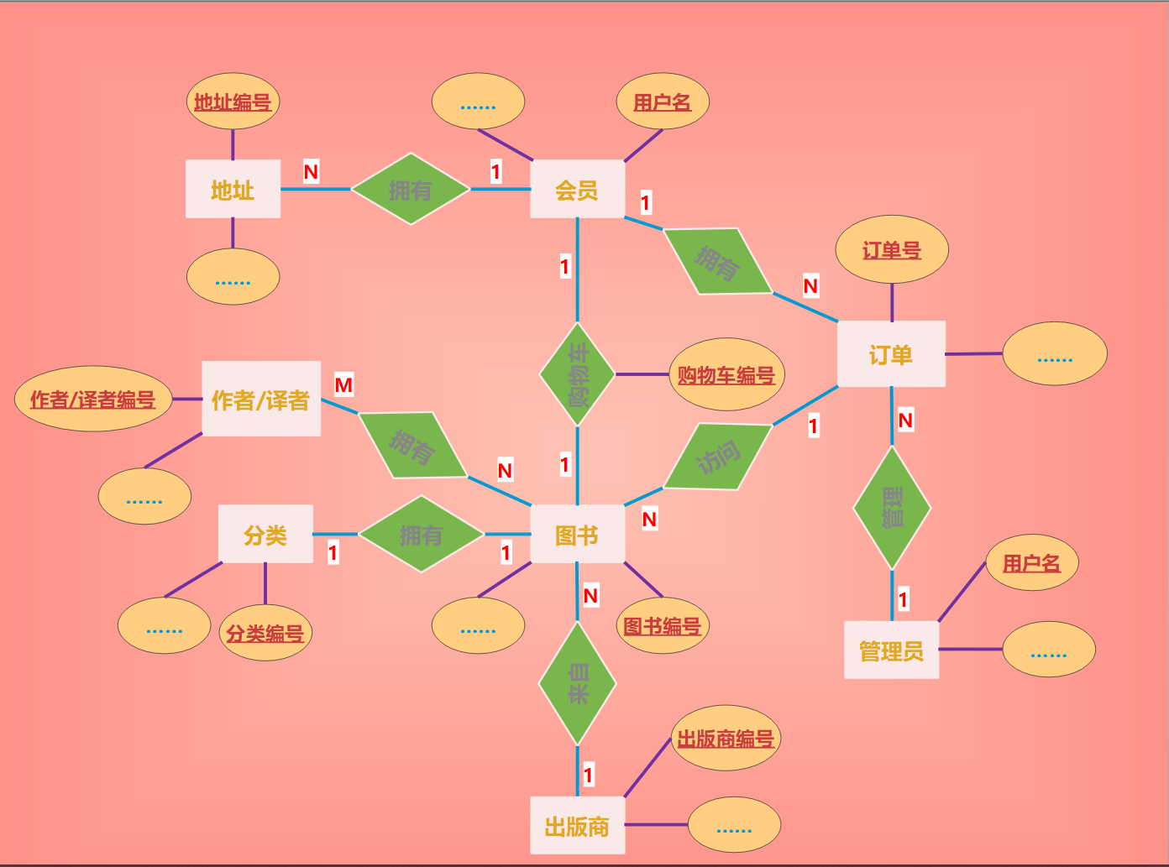
整体E-R图
n

Slide 13
功能划分
/03

Slide 14
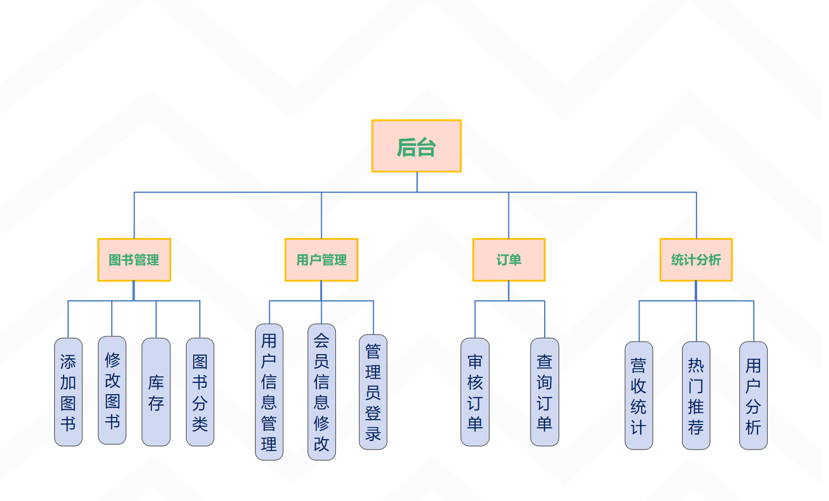
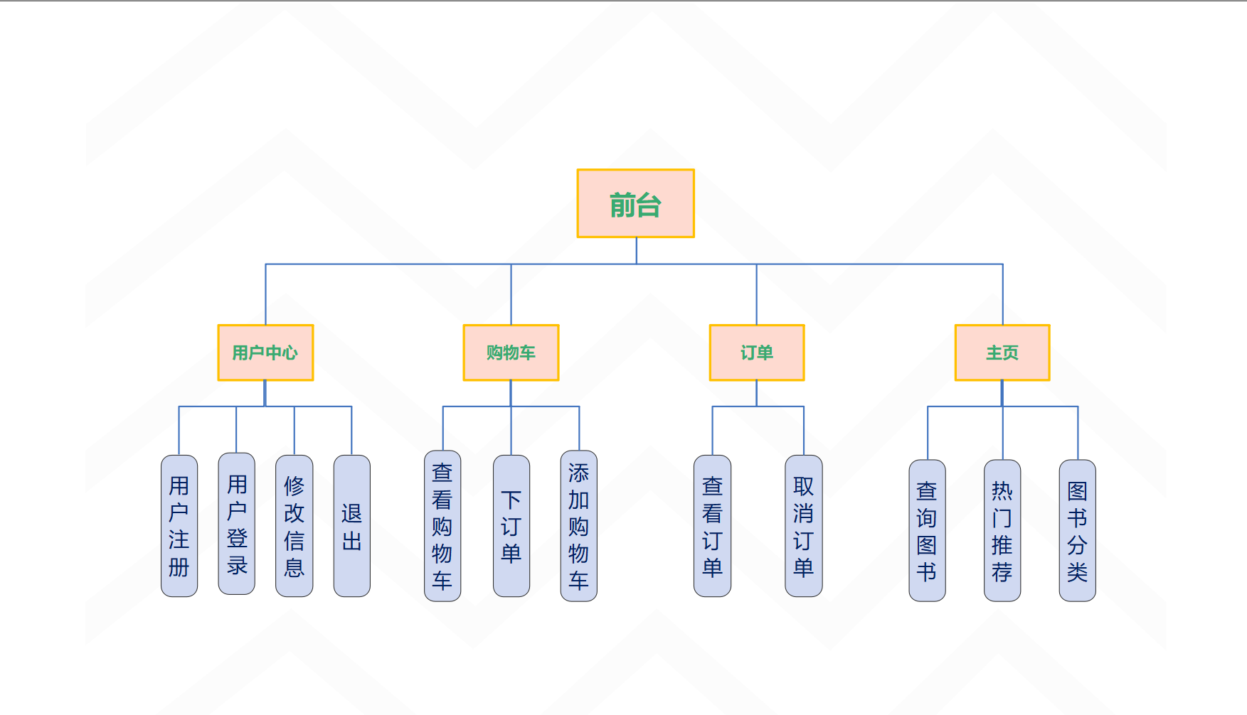

模块划分

Slide 15
功能划分
登录
用户名
密码
验证码
注册
A
B
c
用户名
密码
Email
手机号
用户登录、注册
用户将可以自行录入，设置密码、用户名、email等个人信息，并且密码将使用加密算法，以提高系统的安全性等级。如果有必要，还可以加入验证码检验，防止机器人恶意使用网站登录。

Slide 16
功能划分
排序
销售量
访问量
价格
优惠力度
搜索
关键词
作者
分类
出版社
书籍检索
用户将被允许使用过滤器、搜索栏，按照分类、关键词、作者、出版社等重要信息对图书进行检索
同时还可以按照销售量、访问量、价格、优惠力度等参数升序或降序排列
用户还可以单独访问作者、译者以及出版社的具体信息，以便更好地选择图书。
搜索

Slide 17
功能划分
付款
原价 xxx
会员减免 xxx
实付 xxx
购物车
书1 - 1 +
书2 - 1 +
书3 - 1 +
付款
提交订单
收货信息
购物车、订单提交功能
姓名
地址
电话
用户将不被允许直接在书籍页面选择订单提交，而是可以将心仪的书籍加入购物车备选。每一个用户的购物车将被独立保管，用户可以在购物车中选中想要购买的书籍的数目，设置收货地址等信息，并最终提交订单。值得注意的是，当前库存小于购买量时，用户的订单将无法被提交。订单信息可能会涉及到并发的设计。用户的会员将会决定购买的单价。
去支付

Slide 18
管理员后台操作
独立的登录窗口
审核并通过订单
修改用户的会员信息
增删库存信息以及图书信息
查看用户的订单信息

Slide 19

Q&A
/04

